Slide 1
算法初步与复数

Slide 2
目录
一、算法初步
1.算法与程序框图
2.基本算法语句
二、复数
1.复数的概念
2.复数的运算

Slide 3
一、算法初步
1.算法与程序框图
 | 顺序结构 | 条件结构 | 循环结构
内容 | 顺序结构是由若干个依次执行的步骤组成的，这是任何一个算法都离不开的基本结构 | 算法的流程根据条件是否成立有不同的流向，条件结构就是处理这种过程的结构 | 在一些算法中，会出现从某处开始，按照一定的条件反复执行某些步骤的情况，这就是循环结构，反复执行的步骤称为循环体
程序框图

Slide 4
一、算法初步
2.三种语句的一般格式功能
 | 一般格式 | 功能
输入语句 | INPUT“提示内容”：变量 | 输入信息
输出语句 | PRINT“提示内容”：表达式 | 输出结果
赋值语句 | 变量=表达式 | 将表达式的值赋给变量

Slide 5
一、算法初步
3.条件语句
（1）条件语句与程序框图中的条件结构相对应
（2）条件语句的格式及框图
IF—THEN格式
IF—THEN—ELSE格式

Slide 6
一、算法初步
4.循环语句
（1）算法中的循环结构是由循环语句来实现的
（2）循环语句的格式及框图
UNTIL语句
WHILE语句

Slide 7
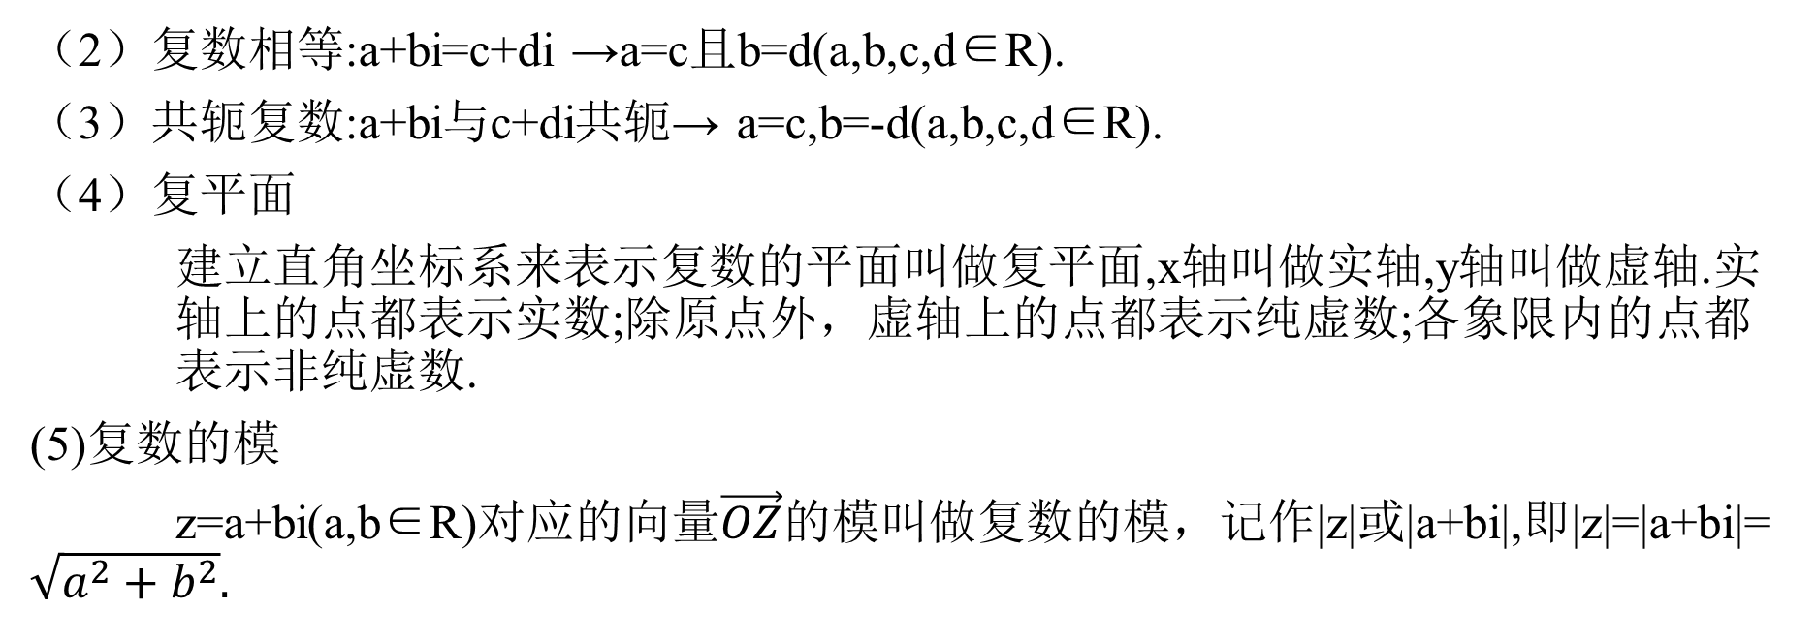
二、数系的扩充与复数的引入
1.复数的有关概念
（1）复数的概念
形如a+bi(a,b∈R)的数叫做复数,其中a,b分别是它的实部和虚部若b=0,则a+bi为实数;若b≠0,则a+bi为虚数;若a=0且b≠0,则a+bi为纯虚数.
（2）复数相等:a+bi=c+di →a=c且b=d(a,b,c,d∈R).
（3）共轭复数:a+bi与c+di共轭→ a=c,b=-d(a,b,c,d∈R).
（4）复平面
建立直角坐标系来表示复数的平面叫做复平面,x轴叫做实轴,y轴叫做虚轴.实 轴上的点都表示实数;除原点外，虚轴上的点都表示纯虚数;各象限内的点都 表示非纯虚数.
(5)复数的模
z=a+bi(a,b∈R)对应的向量$\vec{OZ}$的模叫做复数的模，记作|z|或|a+bi|,即|z|=|a+bi|= $\sqrt{a^{2}+b^{2}}.$

Slide 8
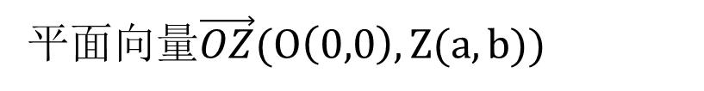

二、数系的扩充与复数的引入
2.复数的几何意义
一一对应
（1）复数z=a+bi
复平面的点Z(a,b),a,b ∈R
一一对应
（2）复数z=a+bi (a,b∈R).
平面向量$\vec{OZ}(O\left(0,0\right),Z(a,b))$
3.复数的运算
设z1 =a+bi,z2 =c+di(a,b,c,d∈R),则
加法:z1+z2 =(a+bi)+(c+di)= (a+c)+(b+d)i;
减法:z1-z2=(a+bi)-(c+di)=(a-c)+(b-d)i;
乘法: z1·z2=(a+bi)·(c+di)= (ae-bd)+(ad+be)i;
除法:$\frac{z1}{z2}=\frac{\text{a}\text{+}\text{bi}}{\text{c}\text{+}\text{di}}=\frac{(\text{a}\text{+}\text{bi})(\text{c}−\text{di})}{(\text{c}\text{+}\text{di})(\text{c}−\text{di})}=\frac{\text{ac}+\text{bd}}{c^{2}+d^{2}}+\frac{\text{b}\text{c}−\text{a}\text{d}}{c^{2}+d^{2}}i$ (c+di≠0).

Slide 9
二、数系的扩充与复数的引入
3.复数的运算
复数加法的运算律
复数的加法满足交换律、结合律，即对任意
z1,z2,z3∈C，有
z1+z2=z2+z1,
(z1+z2)+z3=z1+(z2+z3).

Slide 10
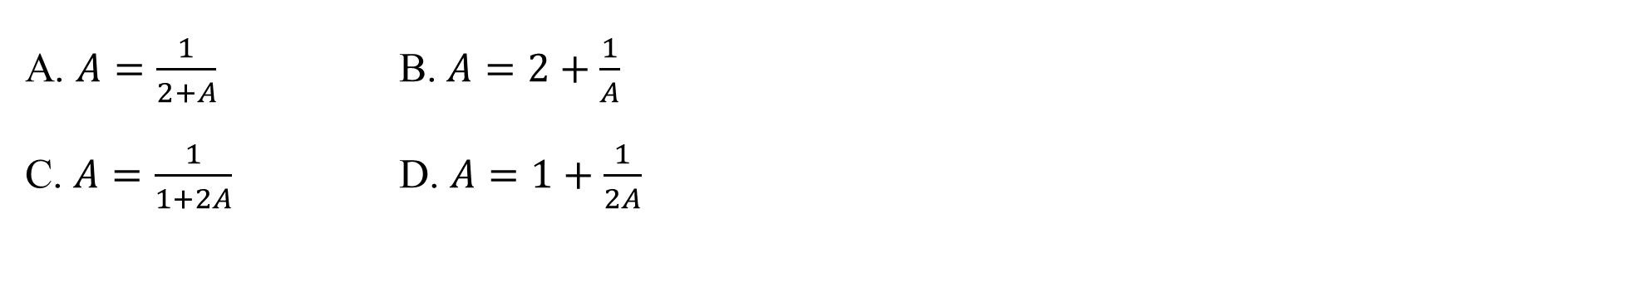

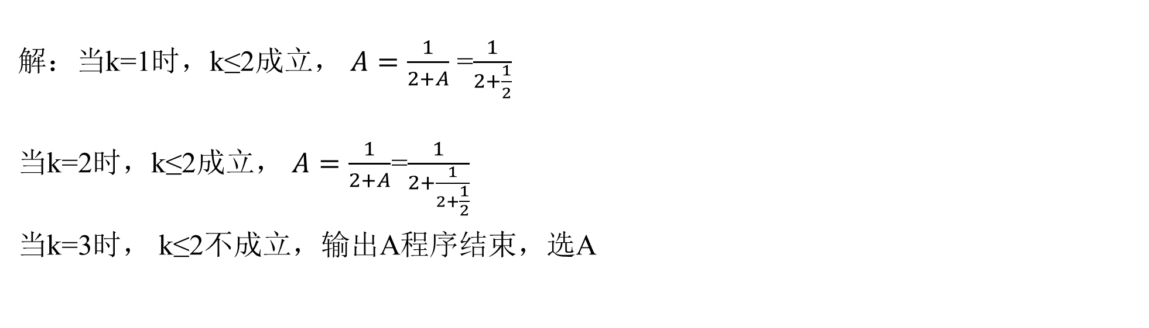
考点1——算法初步
(2019课标全国I ,8,5分)如图是求$\frac{1}{2+\frac{1}{2+\frac{1}{2}}}$的程序框图，
图中空白框应填入( )
A. $A=\frac{1}{2+A}$ B. $A=2+\frac{1}{A}$
C. $A=\frac{1}{1+2A}$ D. $A=1+\frac{1}{2A}$
解：当k=1时，k≤2成立， $A=\frac{1}{2+A}$ =$\frac{1}{2+\frac{1}{2}}$
当k=2时，k≤2成立， $A=\frac{1}{2+A}$=$\frac{1}{2+\frac{1}{2+\frac{1}{2}}}$
当k=3时， k≤2不成立，输出A程序结束，选A

Slide 11
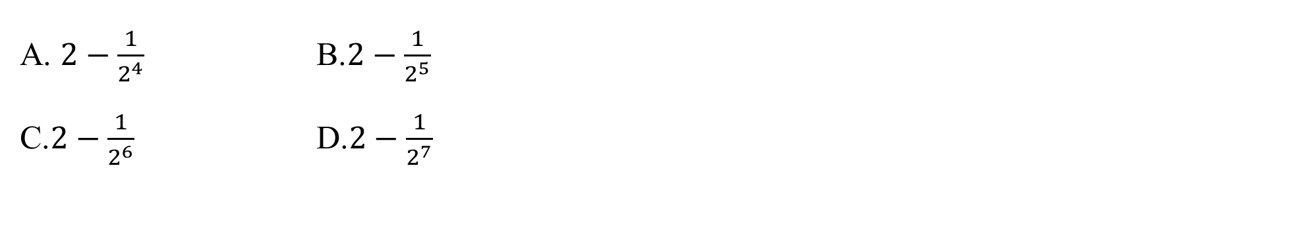
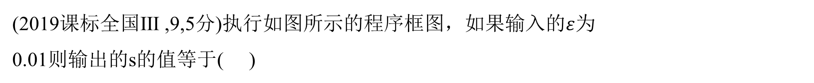
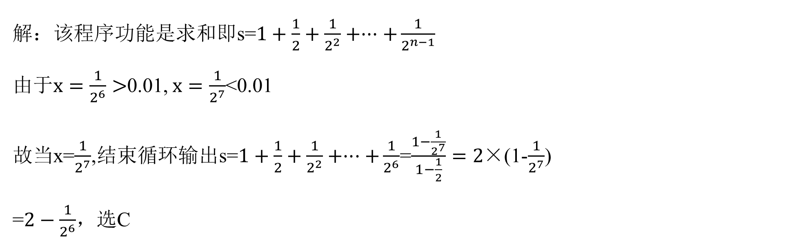
考点1——算法初步
(2019课标全国Ⅲ ,9,5分)执行如图所示的程序框图，如果输入的$ε$为
0.01则输出的s的值等于( )
A. $2−\frac{1}{2^{4}}$ B.$2−\frac{1}{2^{5}}$
C.$2−\frac{1}{2^{6}}$ D.$2−\frac{1}{2^{7}}$
解：该程序功能是求和即s=$1+\frac{1}{2}+\frac{1}{2^{2}}+···+\frac{1}{2^{n−1}}$
由于$x=\frac{1}{2^{6}}>$0.01, $x=\frac{1}{2^{7}}$<0.01
故当x=$\frac{1}{2^{7}}$,结束循环输出s=$1+\frac{1}{2}+\frac{1}{2^{2}}+···+\frac{1}{2^{6}}$=$\frac{1−\frac{1}{2^{7}}}{1−\frac{1}{2}}=2$×(1-$\frac{1}{2^{7}}$)
=$2−\frac{1}{2^{6}}$，选C

Slide 12
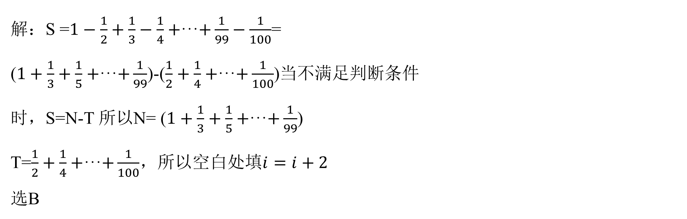
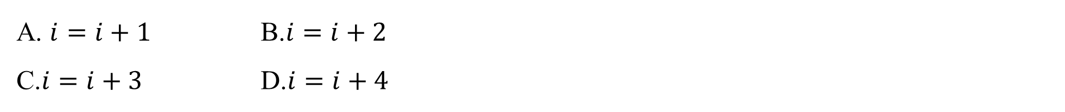
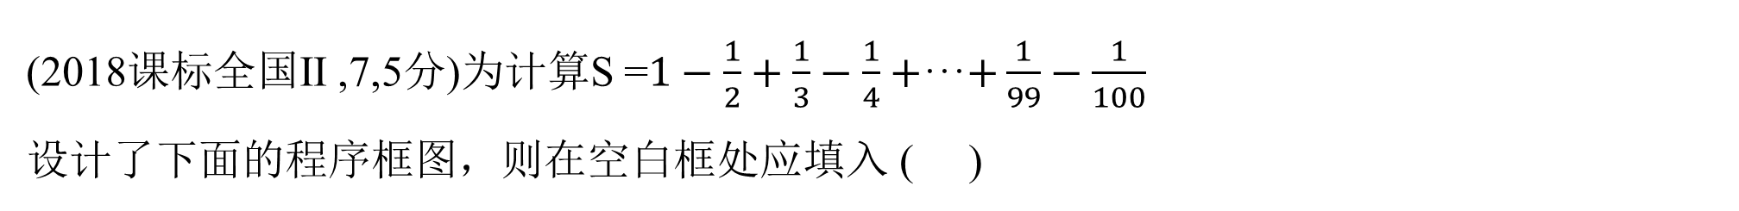
考点1——算法初步
(2018课标全国Ⅱ ,7,5分)为计算S =$1−\frac{1}{2}+\frac{1}{3}−\frac{1}{4}+$···$+\frac{1}{99}−\frac{1}{100}$
设计了下面的程序框图，则在空白框处应填入 ( )
A. $i=i+1$ B.$i=i+2$
C.$i=i+3$ D.$i=i+4$
解：S =$1−\frac{1}{2}+\frac{1}{3}−\frac{1}{4}+$···$+\frac{1}{99}−\frac{1}{100}$=
($1+\frac{1}{3}+\frac{1}{5}+$···$+\frac{1}{99}$)-($\frac{1}{2}+\frac{1}{4}+$···$+\frac{1}{100}$)当不满足判断条件
时，S=N-T 所以N= ($1+\frac{1}{3}+\frac{1}{5}+$···$+\frac{1}{99}$)
T=$\frac{1}{2}+\frac{1}{4}+$···$+\frac{1}{100}$，所以空白处填$i=i+2$
选B

Slide 13
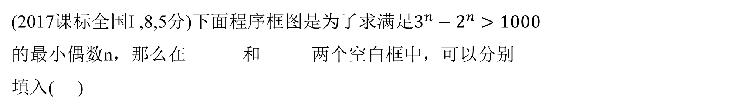
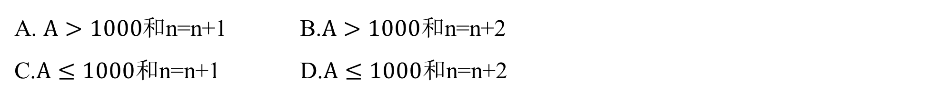
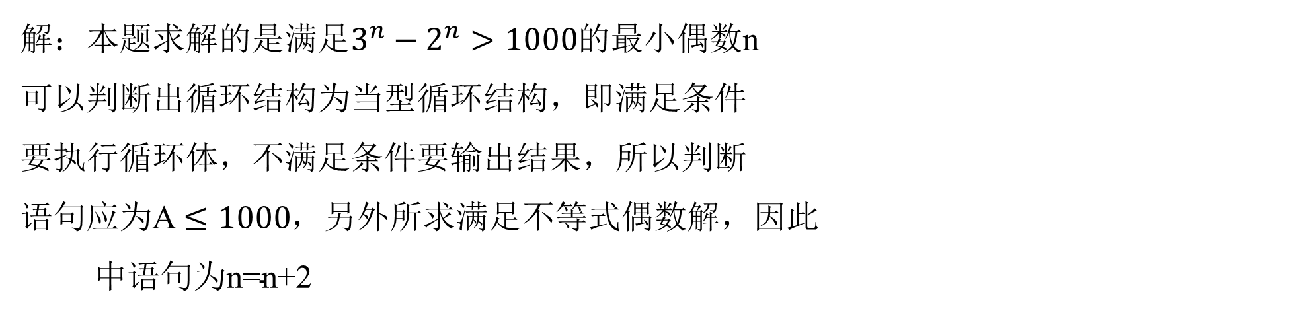
考点1——算法初步
(2017课标全国Ⅰ ,8,5分)下面程序框图是为了求满足$3^{n}−2^{n}>1000$
的最小偶数n，那么在 和 两个空白框中，可以分别
填入( )
A. $A>1000$和n=n+1 B.$A>1000\text{和}\text{n}\text{=}\text{n}\text{+2}$
C.$A≤1000\text{和}\text{n}\text{=}\text{n}\text{+1}$ D.$A≤1000\text{和}\text{n}\text{=}\text{n}\text{+2}$
解：本题求解的是满足$3^{n}−2^{n}>1000$的最小偶数n
可以判断出循环结构为当型循环结构，即满足条件
要执行循环体，不满足条件要输出结果，所以判断
语句应为A $≤1000$，另外所求满足不等式偶数解，因此
中语句为$\text{n}\text{=}\text{n}\text{+2}$

Slide 14
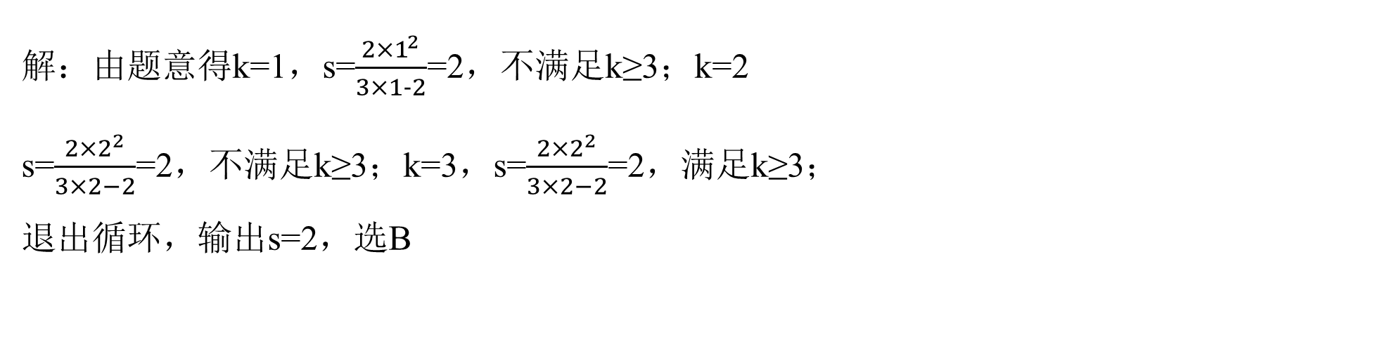
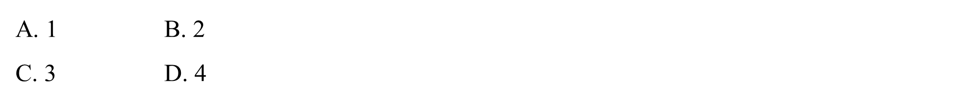
考点1——算法初步
(2019北京,2,5分)执行如图所示的程序框图，输出的s值为( )
A. 1 B. 2
C. 3 D. 4
解：由题意得k=1，s=$\frac{2×1^{2}}{3×1-2}$=2，不满足k≥3；k=2
s=$\frac{2×2^{2}}{3×2−2}$=2，不满足k≥3；k=3，s=$\frac{2×2^{2}}{3×2−2}$=2，满足k≥3；
退出循环，输出s=2，选B

Slide 15
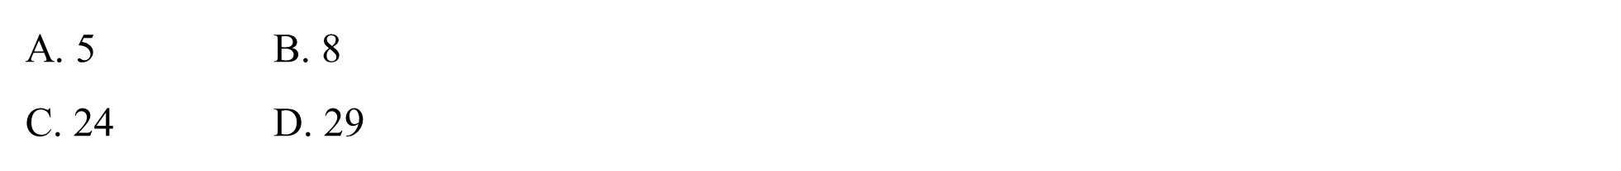
考点1——算法初步
(2019天津,4,5分)阅读如图所示的程序框图，运行相应的
程序，输出S的值为 ( )
A. 5 B. 8
C. 24 D. 29
解：由题意得i=1，S=0，i不是偶数，S=1
i=2，i<4，i是偶数，j=1，S=5；
i=3，i<4，i不是偶数，S=8；
i=4，i≥4，输出S=8
选B

Slide 16
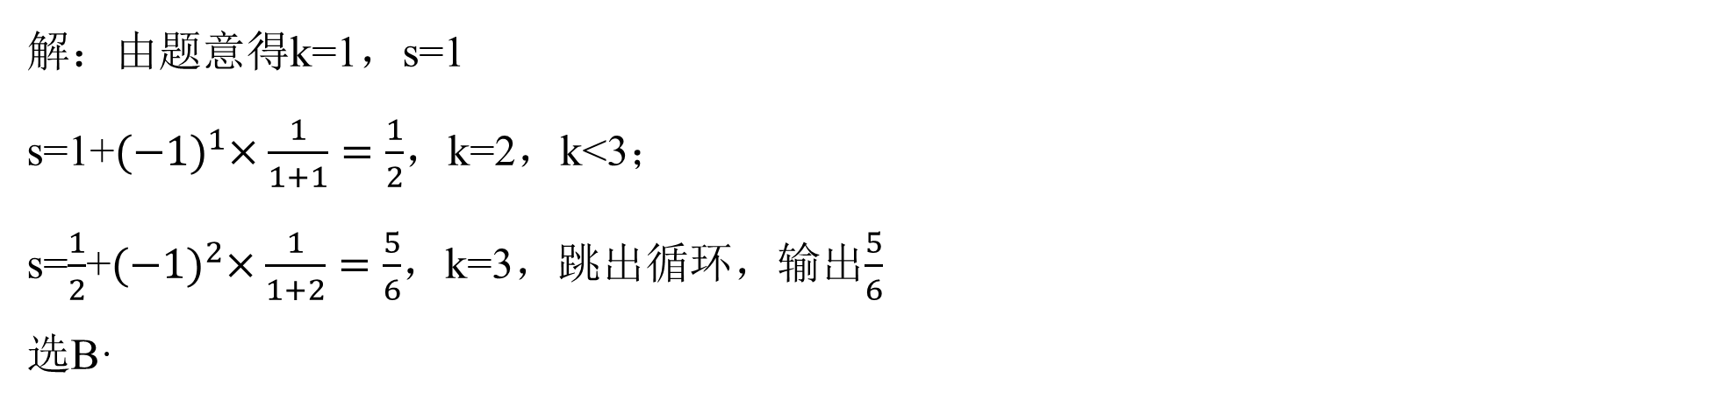
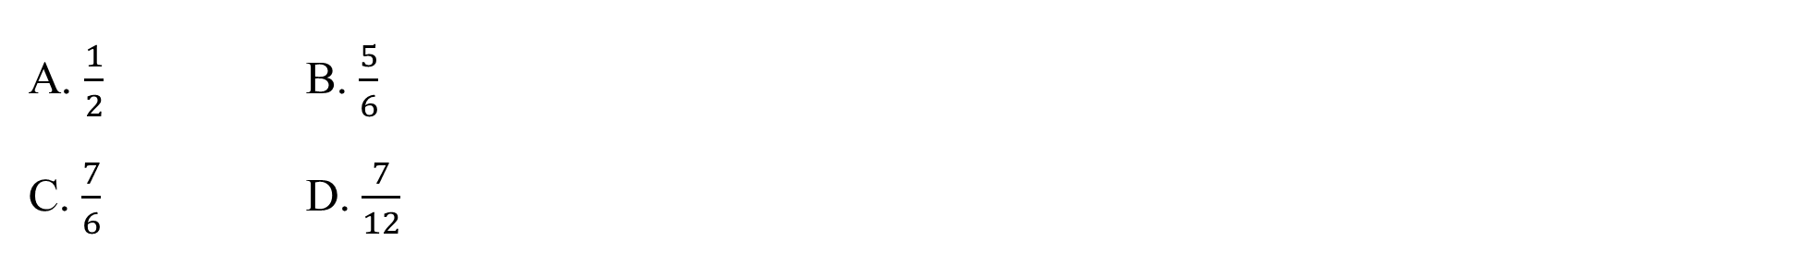
考点1——算法初步
(2018北京,3,5分)执行如图所示的程序框图，输出的s值为 ( )
A. $\frac{1}{2}$ B. $\frac{5}{6}$
C. $\frac{7}{6}$ D. $\frac{7}{12}$
解：由题意得k=1，s=1
s=1+${(−1)}^{1}×\frac{1}{1+1}=\frac{1}{2}$，k=2，k<3；
s=$\frac{1}{2}$+${(−1)}^{2}×\frac{1}{1+2}=\frac{5}{6}$，k=3，跳出循环，输出$\frac{5}{6}$
选B·

Slide 17
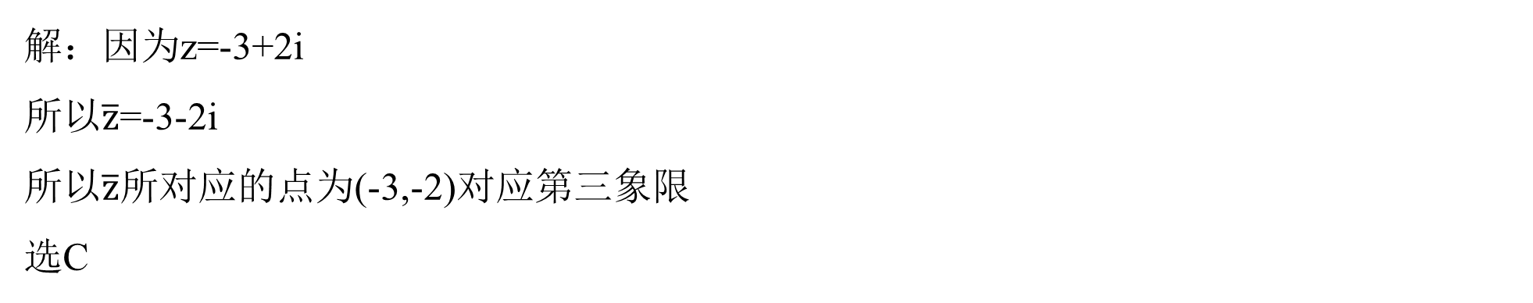
考点2——复数
(2019课标全国Ⅱ ,2)设z=-3+2i，则在复平面内$\overline{z}$对应的点位于( )
A. 第一象限 B.第二象限 C.第三象限 D.第四象限
解：因为z=-3+2i
所以$\overline{z}$=-3-2i
所以$\overline{z}$所对应的点为(-3,-2)对应第三象限
选C

Slide 18
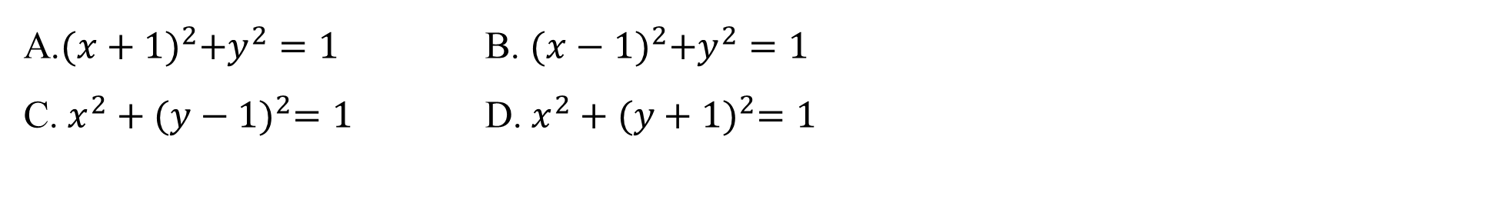
考点2——复数
(2019课标全国Ⅰ ,2)设复数z满足|z-i|=1，z在复平面对应的点为(x,y)，则( )
A.${(x+1)}^{2}+y^{2}=1$ B. ${(x−1)}^{2}+y^{2}=1$
C. $x^{2}+{(y−1)}^{2}=1$ D. $x^{2}+{(y+1)}^{2}=1$
解：设复数z和i分别表示平面内的点Z和点P，则P(0,1)
且|z-i|表示复平面内点Z到点P的距离，所以点Z(x,y)
到点P的距离为定值1，所以Z的轨迹是以(0,1)为圆心
1为半径的圆
选C

Slide 19
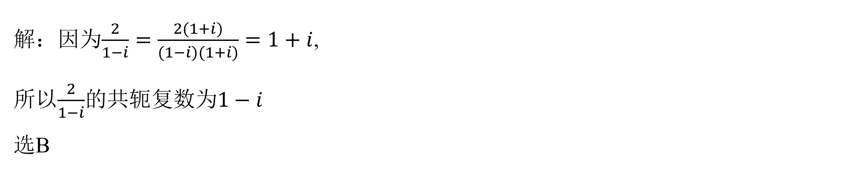
考点2——复数
(2018浙江 ,4)复数$\frac{2}{1−i}$(i为虚数单位)的共轭复数是( )
A.$1+i$ B.$1−i$ C.$−1+i$ D.$−1−i$
解：因为$\frac{2}{1−i}=\frac{2(1+i)}{(1−i)(1+i)}=1+i$,
所以$\frac{2}{1−i}$的共轭复数为$1−i$
选B

Slide 20
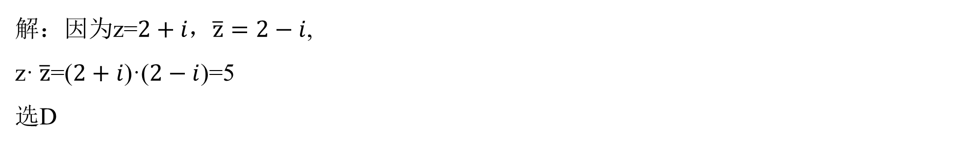
考点2——复数
(2019北京 ,1)已知复数z=2+i，则z· $\overline{z}$=( )
A.$\sqrt{3}$ B.$\sqrt{5}$ C.$3$ D. $5$
解：因为$\text{z}\text{=}2+i，\overline{z}=2−i$,
z· $\overline{z}$=($2+i$)·($2−i$)=5
选D

Slide 21
总结

